Slide 1
PERAN PENDAMPINGAN PSIKOSOSIAL UNTUK MENCEGAH DROP OUT PASIEN TB RESISTEN OBAT
I.G.B. INDRO NUGROHO
Bagian Psikiatri FK UNS/RSUD Dr. Moewardi Surakarta

Slide 2
PENDAHULUAN
Pasien TB MDR
Keparahan, efek samping obat, durasi lama
Stigma dan isolasi sosial
Problem finansial, akses yankes

Slide 3
PSYCHOSOCIAL SUPPORT
Kegiatan yang memfasilitasi proses pemulihan (resilience) pada individu, keluarga, dan masyarakat (The Psychosocial Framework of International Federation, 2009)
Pada pasien TB Resisten Obat, dukungan psikososial ditujukan pada pasien dan keluarganya dalam rangka meningkatkan kepatuhan pengobatan
Psychososial support diharapkan dapat mencegah atau mengurangi drop out pasien TB Resisten Obat

Slide 4
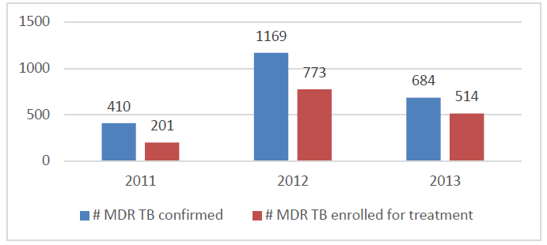
PASIEN TB RESISTEN OBAT di INDONESIA (2011-2013)
Susan Van Den Hof et al., 2014

Slide 5
PASIEN TB RESISTEN OBAT
SECARA KESELURUHAN, KEBERHASILAN TERAPI TB HANYA 50%
ANGKA LOSS OF FOLLOW UP TINGGI
PERLU PENDAMPINGAN/DUKUNGAN PSIKOSOSIAL PADA PASIEN

Slide 6
PSYCHOSOCIAL SUPPORT
PSYCHOSOCIAL SUPPORT
PEMBERIAN INFORMASI
DUKUNGAN PSIKOLOGIS, SOSIAL & FINANSIAL
PSIKOTERAPI SUPORTIF
SEBAGAI BENTUK DUKUNGAN PSIKOLOGIS
VENTILASI, PERSUASI, SUGESTI, REASSURANCE, BIMBINGAN, KONSELING
KONSELING

Slide 7
PSIKOTERAPI SUPORTIF
VENTILASI (KATARSIS) : memberikan kesempatan yg luas kpd pasien utk mengeluarkan isi hatinya
SUGESTI : menanamkan keyakinan positif dg sikap empati
PERSUASI : penjelasan yg rasional sehingga pasien menerima

Slide 8
PSIKOTERAPI SUPORTIF
REASSURANCE : meningkatkan kepercayaan diri pasien dg komentar/menunjukkanbukti nyata
BIMBINGAN : memberikan saran praktis & dapat dilaksanakan pasien dalam mengatasi masalahnya
KONSELING : bantuan psikologis oleh tenaga terlatih sehingga pasien dapat mengatasi permasalahannya scr mandiri

Slide 9
TAHAPAN PENERIMAAN PENYAKIT (Kubler Ross, 1969)
DENIAL
DEPRESSION
ACCEPTANCE
ANGER
BARGAINING

Slide 10
PERAN PSYCHOSOCIAL SUPPORT
AWAL DIAGNOSIS
Agar pasien bersedia mengikuti pengobatan lebih lanjut
SAAT TERAPI - SELESAI
Agar pasien dapat menyelesaikan terapi dengan baik
Teknik : ventilasi, sugesti, persuasi, reassurance
Teknik : bimbingan dan konseling

Slide 11
PENGARUH PENDAMPINGAN PSIKOSOSIAL
Kaliakbarova et al., 2013 Kazakhstan
Program pendampingan psikososial berhasil menurunkan angka kegagalan terapi (default rate)
Baral et al., 2014 Nepal
Pemberian konseling dan financial support meningkatkan angka kesembuhan (cure rate)

Slide 12
TERIMA KASIH

